Slide 1
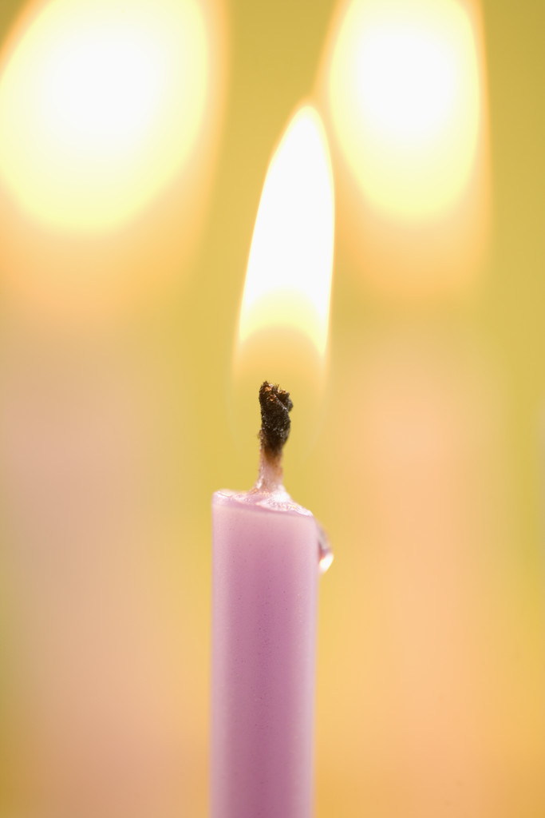
LA LUCE VEDRA’

Slide 2
C’è una candela in ogni cuor,
Qualcuna brilla, qualcuna no.
Ma il Signore vuole illuminare
Ogni candela col suo amor!

Slide 3
Con la tua luce cerca nel buio
Chi è solo e triste, chi è senza Dio.
La tua candela in alto tieni,
E il mondo la luce vedrà…
E il mondo la luce vedrà.

Slide 4
Ma c’è chi prova a far brillare,
La sua candela senza Gesù.
Poi c’è ancora chi non si è accorto
Che la sua fiamma non brilla più.

Slide 5
Con la tua luce cerca nel buio
Chi è solo e triste, chi è senza Dio.
La tua candela in alto tieni,
E il mondo la luce vedrà…
E il mondo la luce vedrà.

Slide 6
Le nostre vite son come fari
E chi è nel buio la luce vedrà.
Se preghiamo il padre ci darà la forza per dare luce al mondo inter.

Slide 7
Con la tua luce cerca nel buio
Chi è solo e triste, chi è senza Dio.
La tua candela in alto tieni,
E il mondo la luce vedrà…
E il mondo la luce vedrà.

